Slide 1
Pletysmografie - měření průtoku krve předloktím -
© Fyziologický ústav LF MU, Jan Novák, 2016

Slide 2
Metody měření krevního průtoku I
Radioizotopová metoda
do těla pacienta je vpravena radioaktivní látka (= radiofarmakum) s krátkým poločasem rozpadu (= rychle se z těla eliminuje = malá zátěž pacienta)
čím větší je průtok krve daným orgánem, tím více radiofarmaka je v této tkáni vychytáno a tím více radioaktivního záření (uvolněného rozpadem daného radiofarmaka) je zachyceno na detektoru
Praktické využití:
Scintigrafie plic
využívá se v diagnostice plicní embolizace (= situace, kdy embolus (vmetek) ucpe část plicního řečiště a touto oblastí neprotéká krev (krevní průtok je nulový))
Scintigrafie myokardu
využívá se v diagnostice ischemické choroby srdeční při nejasném nálezu na EKG
aplikované radiofarmakum se rozvrství v srdci a místa s nízkou koncentrací radiofarmaka odpovídají místům špatně prokrveným („hibernující myokard“, ischemická místa za zúžením tepny) nebo místům po již proběhlém infarktu myokardu (jizva tvořená vazivem je méně prokrvená než okolní pracovní myokard)
Zdravá plíce Šipky = defekt průtoku = embolie
Zdravé srdce Šipka = defekt průtoku = ischemie
Obrázek 1: http://web.carteret.edu/keoughp/LFreshwater/CPAP/V-Q%20Relationships/VQClassNotes_files/image006.jpg
Obrázek 2: http://img.medscapestatic.com/pi/meds/ckb/39/26839tn.jpg

Slide 3
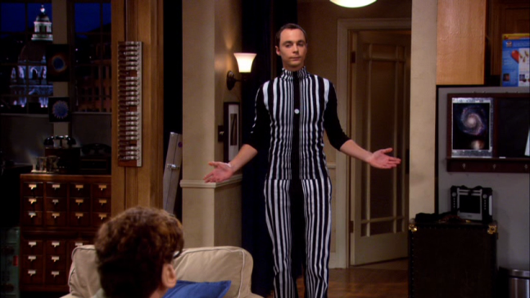
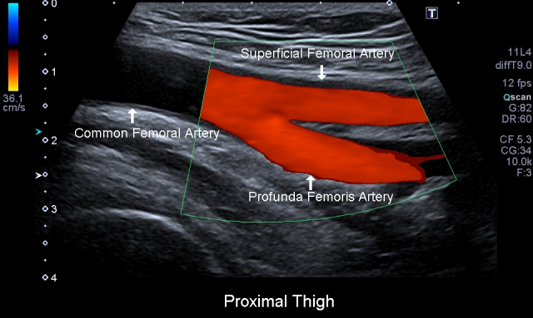
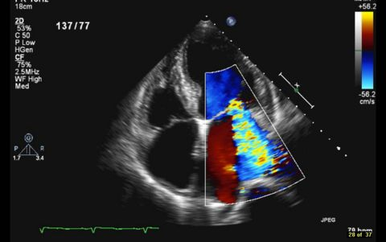
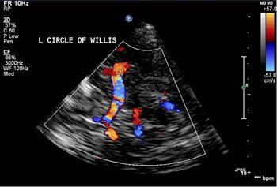
Metody měření krevního průtoku II
Dopplerovské měření
vychází z Dopplerova jevu (změna frekvence a vlnové délky vysílaného a přijímaného signálu při vzájemném pohybu vysílače a přijímače)
http://thequantumtunnel.com/wp-content/uploads/2013/06/Sheldon-as-Doppler-Effect.png
Praktické využití:
UZ žil a tepen končetin (posouzení trombózy, míry ischémie, toků v končetinách)
echokardiogarfie (posouzení toků přes chlopně, chlopenní vady…)
transkraniální doppler (posouzení rychlosti toků v mozkových tepnách)
Obrázek tepen DKK: http://pacificvascular.com/wp-content/uploads/2014/02/PAEvaluations2.png
Obrázek echokardioagrafie: https://web.stanford.edu/group/ccm_echocardio/wikiupload/thumb/f/f9/A4C_MR_moderate.jpg/480px-A4C_MR_moderate.jpg
Obrázek TCD: http://www.swedish.org/~/media/Images/Swedish/I/Image3CircleofWillis.JPG

Slide 4
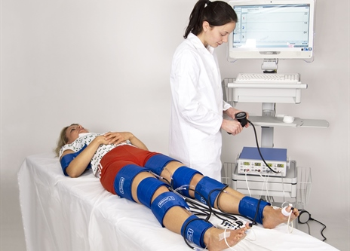
Metody měření krevního průtoku III
Pletysmografie
stanovuje změny objemu končetiny (čím větší je průtok krve končetinou, tím je rychlejší nárůst jejího objemu při uzavření odtoku)
venózní okluzivní pletysmografie využívá dvou manžet:
okluzivní manžetou (OM) uzavíráme (=okludujeme) odtok krve vénami
snímací manžetou (SM) detekujeme změny objemu končetiny
Praktické využití:
Hodnocení endotelové funkce a dysfunkce (ve výzkumu tzv. metoda FMD = flow-mediated dilation of brachial artery, odráží zejména funkci endotelové NO-syntázy)
Hodnocení tíže ischemické choroby dolních končetin (USA, zejména experimentálně nebo v podobě segmentálního měření krevního tlaku, který udává informaci o pozici okluzivní léze)
https://www.perimed-instruments.com/upl/images/377677_464_333_2_0_thumb/segmental-pressures-perimed.jpg

Slide 5
Regulace cévního tonu
Funkční stav cévy se odvíjí od množství různých vazoaktivních působků působících jak vazodilatačně (např. NO, adenosin, histamin, nízké pH…) tak vazokonstrikčně (angiotensin II, adrenalin přes α-receptory, vazopresin, serotinin, kofein…) = výsledný funkční stav je dán jejich poměrem
Nervová regulace
cévy jsou inervovány sympatickým nervovým systémem, který:
přes α-receptory vyvolává vazokonstrikci
přes β-receptory vyvolává vazodilataci (koronární řečiště, svalové arterie, plicní řečiště)
Myogenní autoregulace
zvýšené napětí cévní stěny vede k vazokonstrikci (obrana před přílišným rozepnutím působením vysokého cévního tlaku, ochrana tkáně před vysokým krevním tlakem)
podkladem jsou stretch-receptory (receptory citlivé na protažení), které jsou spojeny s kationtovými kanály (Na⁺, Ca²⁺) = vtok kationtů do buňky vede k depolarizaci a kontrakci
Metabolická autoregulace
při nedostatečném prokrvení (ischemii) dochází ke vzniku řady různých zplodin metabolismu (laktát, adenosin, ADP, AMP, snižuje se pH), které společně vedou k vazodilataci („cílem je odplavení zplodin metabolismu a zvýšení průtoku“)
Metabolická regulace je úzce spojena s funkční hyperémií, ke které dochází při fyzické zátěži (vlivem zátěže dochází k střídání kontrakce a relaxace svalů a tím i průtoku cévami; v době relaxace dochází k zvýšení průtoku = hyperémii, která následně po zátěži přetrvává)
dochází k tzv. reaktivní hyperémii

Slide 6
Průtok krve kosterním svalem
V klidu dominuje nervová regulace cév – sympatická α-adrenergní vlákna udržují stálý tonus cév
Během svalové práce je průtok krve zajištěn dominantně metabolickou autoregulací
Průtok krve svalem se může zvýšit ještě před akcí pomocí sympatických cholinergních vazodilatačních vláken
β₂ receptory v arteriolách – navázání adrenalinu → vazodilatace
V pracujícím svalu může průtok krve vzrůst více jak 20x
Izometrická kontrakce svalu může zastavit tok krve svalem
Rytmické kontrakce vedou k uzavření cév během stahu a uvolnění během relaxace, pomáhají tak pumpování venózní krve dál
průtok krve svalem
čas

Slide 7
Uspořádání experimentu
KALIBRACE (!)

Slide 8
Výsledky I
Klidový průtok
1) VLASTNÍ MĚŘENÍ:
2) VÝPOČET OBJEMU PAŽE
3) PŘEPOČÍTAT VÝSLEDKY NA ml/min/100ml tkáně
Do bloku označit vzestupnou část křivky → počítač dopočítá průtok v ml/s
4) SROVNAT S FYZIOLOGICKOU HODNOTOU:
KLIDOVÝ PRŮTOK KRVE VE SVALECH
2-4ml/min/100ml tkáně
ZOPAKOVAT 3X

Slide 9
Výsledky II
Průtok krve vyšetřované končetiny během zátěže druhé končetiny
zahajte cvičení nevyšetřovanou končetinou, cvičte po dobu 2-3 minut a během cvičení zaznamenávejte hodnoty průtoku ve vyšetřované končetině
Pracovní (funkční) hyperémie: zvýšení prokrvení způsobené zátěží
po ukončení cvičení vyšetřovanou končetinou změřte opakovaně průtok krve touto končetinou
Reaktivní hyperémie: zvýšení prokrvení způsobené ischemií
vyvolejte ischemii vyšetřované končetiny dle daného postupu, po jejím ukončení změřte opakovaně průtok krve touto končetinou
→ sestrojte grafy zachycují průtok krve vyšetřovanou končetinou v jednotlivých situacích
→ vypočítejte, kolikrát se průtok krve vyšetřovanou končetinou zvýšil oproti klidovému průtoku a srovnejte s fyziologickými hodnotami:
Funkční hyperémie: zvýšení 10-20x
Reaktivní hyperémie: zvýšení 10x Trvání: cca 140 s

Slide 10
Endoteliální funkce a dysfunkce
Bonusový slide
Funkce endotelu:
bariérová funkce (součást hematoencefalické bariéry, glomerulární filtrační membrány, podíl na tvorbě tkáňového moku apod.)
srážení krve (subendotelový kolagen, tkáňový faktor, tPA…)
zánětlivá reakce (selektiny, VCAM, ICAM…)
endokrinní funkce (tvorba NO, tvorba angiotensin-konvertujicího enzymu…)
Endotelová dysfunkce
vzhledem k mnohočetným endoteliálním funkcím je endoteliální dysfunkce komplexní patologický jev charakterizovaný zejména:
narušením poměru mezi vazodilatací a vazokonstrikcí (připisováno zejména narušení produkce vazodilatačně působícího oxidu dusnatého - NO)
narušením „nesmáčivosti“ endotelu, tzv. protrombogenní stav (vyšší riziko vzniku krevní sraženiny a následného zánětu cévní stěny)
přechodem z klidového (quiescent) stádia do proliferativního stádia (porušený endotel začíná vytvářet různé růstové faktory, které vedou k jeho proliferaci, ale též k proliferaci hladkosvalových buněk médie cévní stěny, čímž dochází k přestavbě cév a jejich dysfunkci)
endotelová dysfunkce představuje iniciální stadium aterosklerózy, která ve svém konečném důsledku vede k ischemické chorobě srdeční (včetně infarktu myokardu), ischemické chorobě dolních končetin (včetně syndromu diabetické nohy, či nutnosti amputace končetiny), či k cévnímu onemocnění mozku (včetně mrtvice)
ENDOTELIÁLNÍ DYSFUNKCE
ROZVINUTÝ ATEROSKLEROTICKÝ PLÁT
(+ ISCHEMIE = NEDOKRVENÍ ZA NÍM)

